Slide 1
ChinookMast
Frédéric Chassé
30 juin 2015

Slide 2
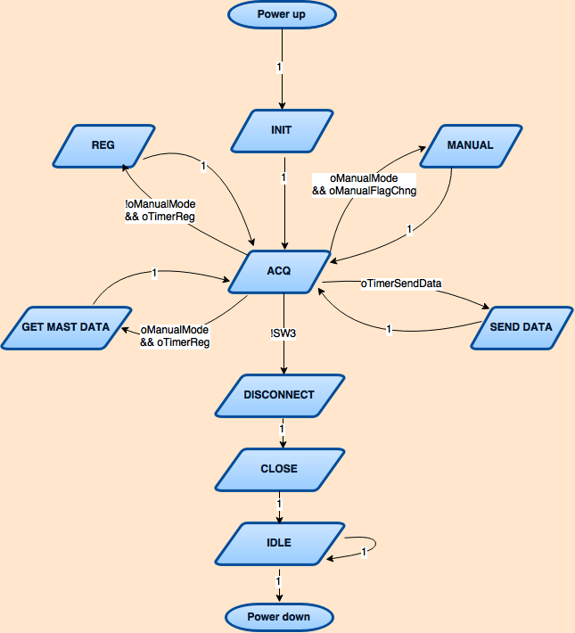

Slide 3
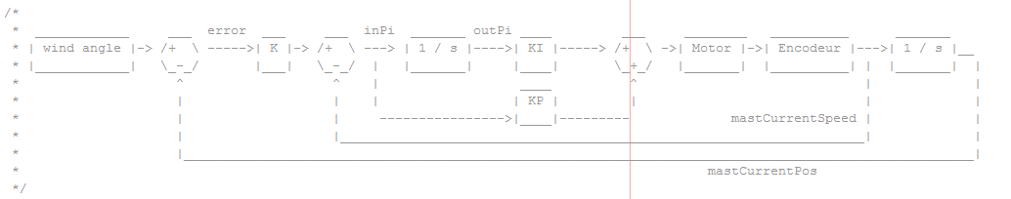
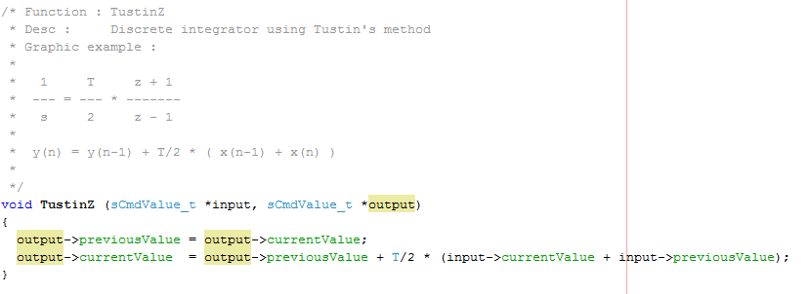

Slide 4
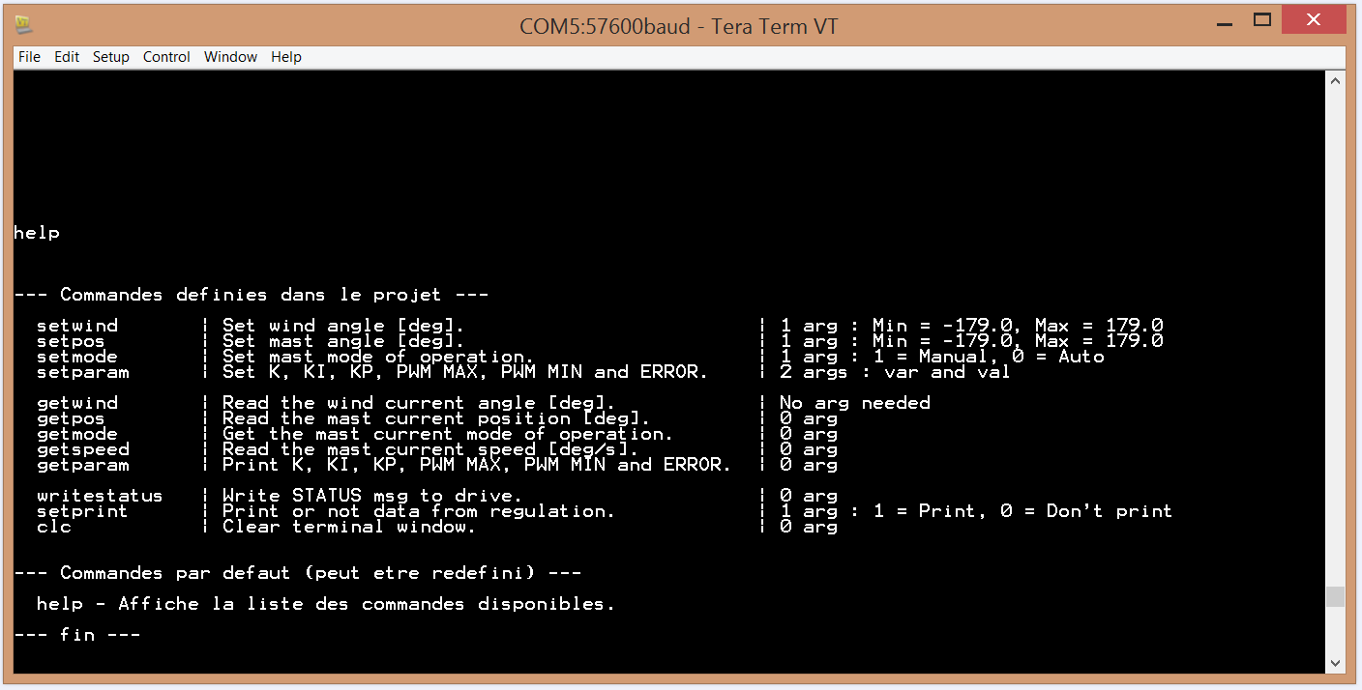
Skadi tools

Slide 5
Known bugs
Le bouton pour le disconnect pas encore codé;
Le stop tourne du mauvais sens si on ne pèse pas assez longtemps. Pourrait être réglé en ajoutant les flags oManualLeft et oManualRight dans la routine;
Si le mât s’arrête trop vite en régulation, il reste une vitesse résiduelle. Jouer sur PWM MIN et ERROR. Si le mât arrête trop vite si l’erreur est haute et PWM MIN aussi.
Ce serait mieux que le changement de mode se fasse sans qu’on ne doive relâcher les boutons;
Dans les longs trajets (-90 à 90), le mât peut s’arrêter et redémarrer. Je crois que le driver tombe en « Fault » ou en « stall », mais je n’ai pas testé. J’envoie un STATUS msg et ça va bien;
S’il y a un power-down pendant que l’EEPROM fait une écriture interne, la valeur est erronée. Pourrait être évité avec une redondance.

